Slide 1
Deep Direct Reinforcement Learning for Financial Signal Representation and Trading
NHÓM 4
GVHD: TS. Nguyễn Chí Kiên
Thành Viên:
Trương Văn Thông 20001955
Võ Hoàng Minh Trí 20101671

Slide 2
➢
Mục Lục
Lý thuyết
Tối ưu hóa và mô hình
Lựa chọn mục tiêu chứng khoán
Tổng phần thưởng giữa các epochs
Fuzzy or not?
Vấn đề

Slide 3

1
Luận điểm chính
Liệu chúng ta có thể huấn luyện máy tính để đánh bại các nhà giao dịch có kinh nghiệm trong việc giao dịch tài sản tài chính hay không ?
Notes:
Fuzzy để giảm sự không chắc chắn của dữ liệu đầu vào.

Slide 4

1
Giải quyết vấn đề
Mô hình mạng nơ-ron sâu đệ quy (recurrent deep neural network) để biểu diễn tín hiệu tài chính và giao dịch trong thời gian thực.
Mô hình của được lấy cảm hứng từ hai khái niệm là
Deep Learning(DL) và Reinforcement Learning(RL)
Trong đó:
DL: Tự động nhận biết tình trạng thị trường động để học các đặc trưng thông tin
RL: Tương tác với các biểu diễn sâu và đưa ra quyết định giao dịch để tích lũy phần thưởng cuối cùng trong một môi trường không xác định.
Notes:
Fuzzy để giảm sự không chắc chắn của dữ liệu đầu vào.

Slide 5
1
Giải quyết vấn đề
Trong bài báo này đã giới thiệu một phương pháp lan truyền ngược theo thời gian (backpropagation through time) nhằm đối phó với vấn đề biến mất đạo hàm (gradient vanishing) trong quá trình huấn luyện sâu.
Notes:
Fuzzy để giảm sự không chắc chắn của dữ liệu đầu vào.

Slide 6

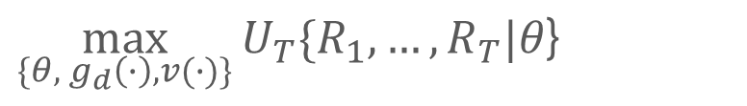


2
Fuzzy DRNNs
The whole optimization framework
$$\max_{\{θ,{ g}_{d}\left(∙\right),v(∙)\}}{U_{T}\{R_{1},…, R_{T}|θ\text{\}}}$$
Lợi nhuận:
$$R_{t}={δ_{t−1}z}_{t}−c|δ_{t}−δ_{t−1}|$$
Số tiền nhận được:
$$z_{t}=p_{t}−p_{t−1}$$
Quyết định giao dịch:
$$δ_{t}=\tanh\left[\left\langle w,F_{t}\right\rangle +b+uδ_{t−1}\right]$$
Fuzzy+DL:
$$F_{t}=g_{d}(v(f_{t}))$$
Notes:
Fuzzy để giảm sự không chắc chắn của dữ liệu đầu vào.

Slide 7





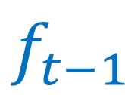



2
Cấu trục mạng
$$f_{t}$$
50
150
$$f_{t−1}$$
100
60
40
30
10
．．．
．．．
．．．
．．．
．．．
．．．
．．．
．．．
$$δ_{t}$$
．．．
．．．
$$U_{T}$$
$$τ=0$$
1
$$δ_{t−1}$$
$$τ=1$$
$$τ≥0$$
$$δ_{t−2}$$

Slide 8
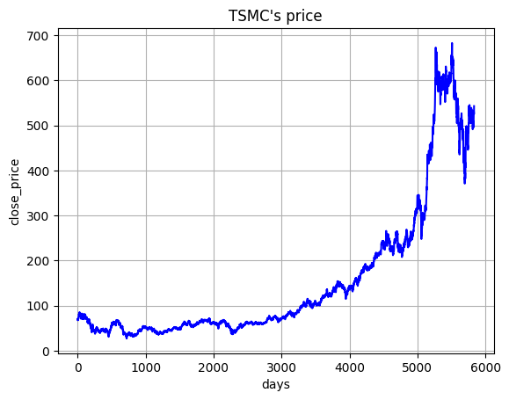
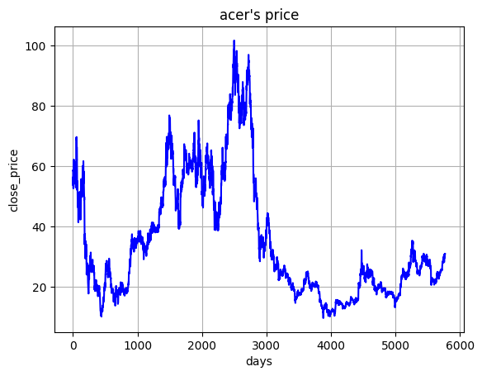
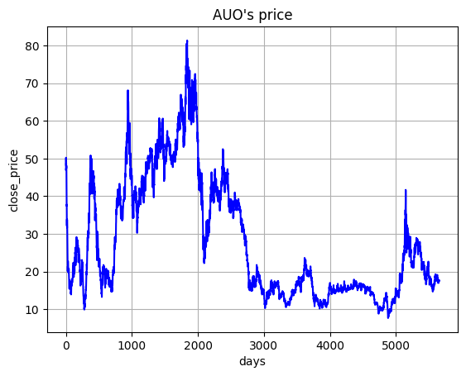
3
Lựa chọn mục tiêu chứng khoán
Days: 2000/1/4~2023/5/26
TSMC
Acer Inc
AUO

Slide 9
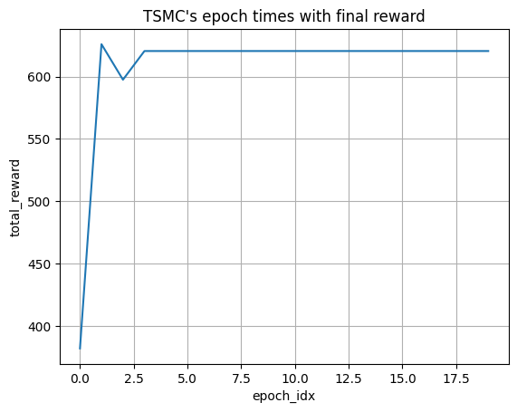
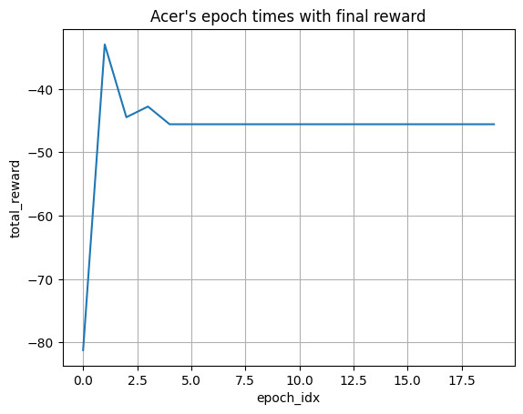
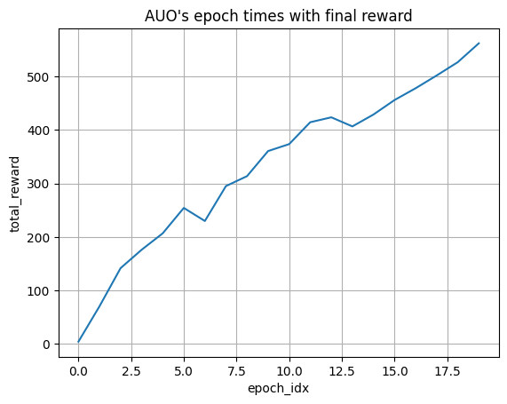
3
Epochs total reward
TSMC
Acer
AUO

Slide 10
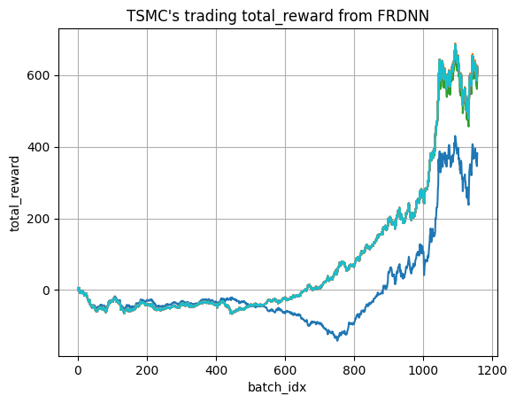
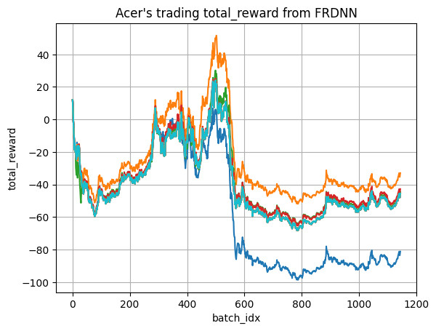
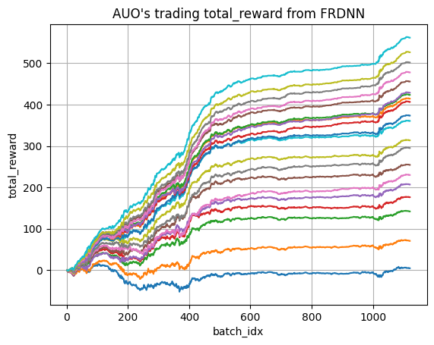
3
Epochs different
3
2
1

Slide 11
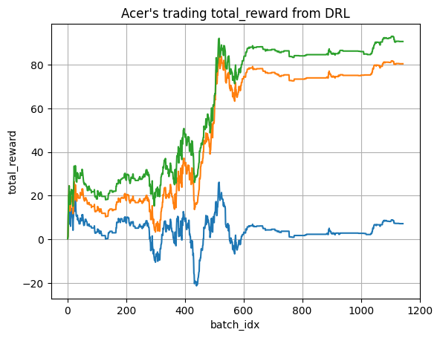
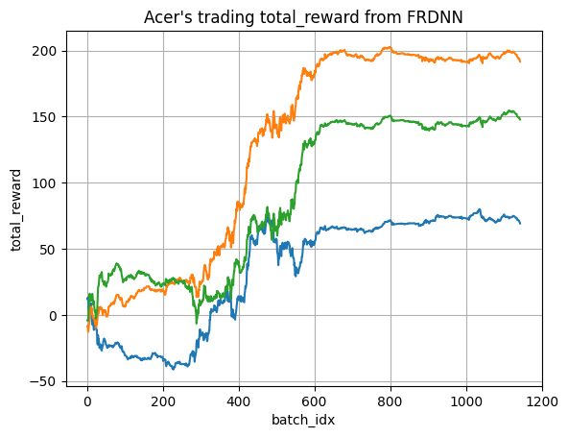
4
Fuzzy or not?
3
2
2
3
1
1

Slide 12

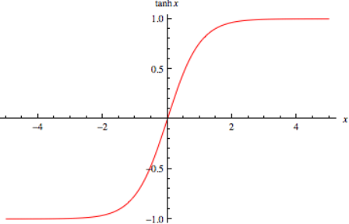
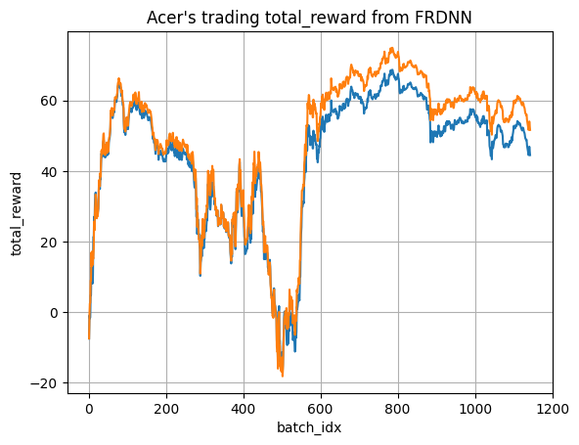
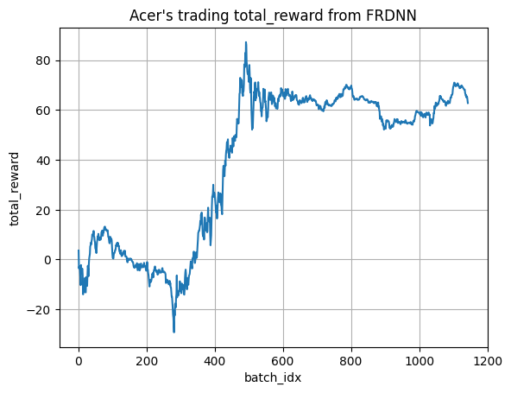
5
Vấn đề
Learning rate: Làm thế nào để cải thiện reward theo hướng tăng liên tục
Điều chỉnh:
$$δ_{t}=\tanh\left[\left\langle w,F_{t}\right\rangle +b+uδ_{t−1}\right]$$
Làm cách nào để ánh xạ vào [-1, 0, 1] ?
-1
0
1
?
?

